Slide 1
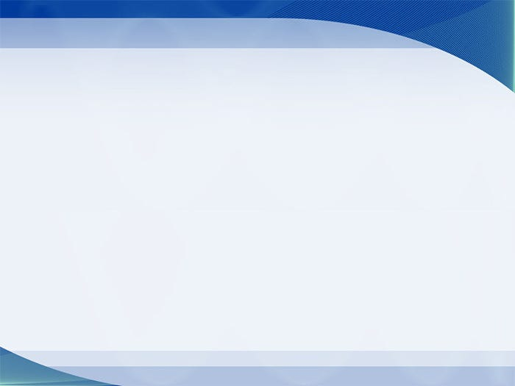
主日信息
Sunday Sermon

Slide 2
與神和好，以神為樂
Reconcile with God and rejoice in the LORD

Slide 3
一. 藉著主耶穌與神和好
路23：33-34-到 了 一 個 地 方 、 名 叫 髑 髏 地 、 就 在 那 裡 把 耶 穌 釘 在 十 字 架 上 、 又 釘 了 兩 個 犯 人 、 一 個 在 左 邊 、 一 個 在 右 邊 。當 下 耶 穌 說 、 父 阿 、 赦 免 他 們 ． 因 為 他 們 所 作 的 、 他 們 不 曉 得 。 兵 丁 就 拈 鬮 分 他 的 衣 服 。
1. 主耶穌擔當我們的過犯
賽53：12-。。。他 也 被 列 在 罪 犯 之 中 ． 他 卻 擔 當 多 人 的 罪 、 又 為 罪 犯 代 求 。

Slide 4
2. 全世界的人分爲兩類：信與不信
V39-43-39那 同 釘 的 兩 個 犯 人 有 一 個 譏 誚 他 ， 說 ： 你 不 是 基 督 麼 ？ 可 以 救 自 己 和 我 們 吧！ 40那 一 個 就 應 聲 責 備 他 ， 說 ： 你 既 是 一 樣 受 刑 的 ， 還 不 怕 神 麼 ？ 41我 們 是 應 該 的 ， 因 我 們 所 受 的 與 我 們 所 做 的 相 稱 ， 但 這 個 人 沒 有 做 過 一 件 不 好 的 事 。 42就 說 ： 耶 穌 阿 ， 你 得 國 降 臨 的 時 候 ， 求 你 記 念 我 ！ 43耶 穌 對 他說 ： 我 實 在 告 訴 你 ， 今 日 你 要 同 我 在 樂 園 裡 了 。
A. 不信-【你不是救主基督嗎，那麽你就救自己和我們吧！】
B. 信-【你得國降臨的時候，求你紀念我！】

Slide 5
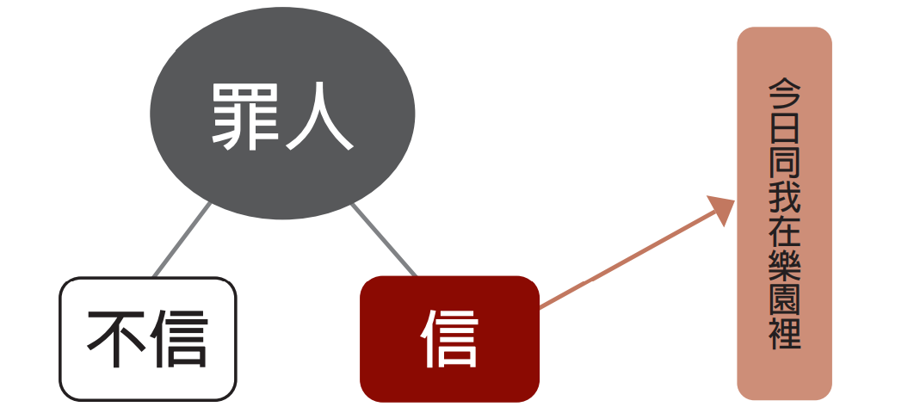

Slide 6
二. 願意接受的【今日】就可以與主同在
1. 救恩本乎恩，因著信
2. 罪得赦免；病得醫治
詩103：3-他 赦 免 你 的 一 切 罪 孽 、 醫 治 你 的 一 切 疾 病 。
賽53：5-。。。他 為 我 們 的 過 犯 受 害 、 為 我 們 的 罪 孽 壓 傷 ． 因 他 受 的 刑 罰 我 們 得 平 安 ． 因 他 受 的 鞭 傷 我 們 得 醫 治 。
故事：林姐妹

Slide 7
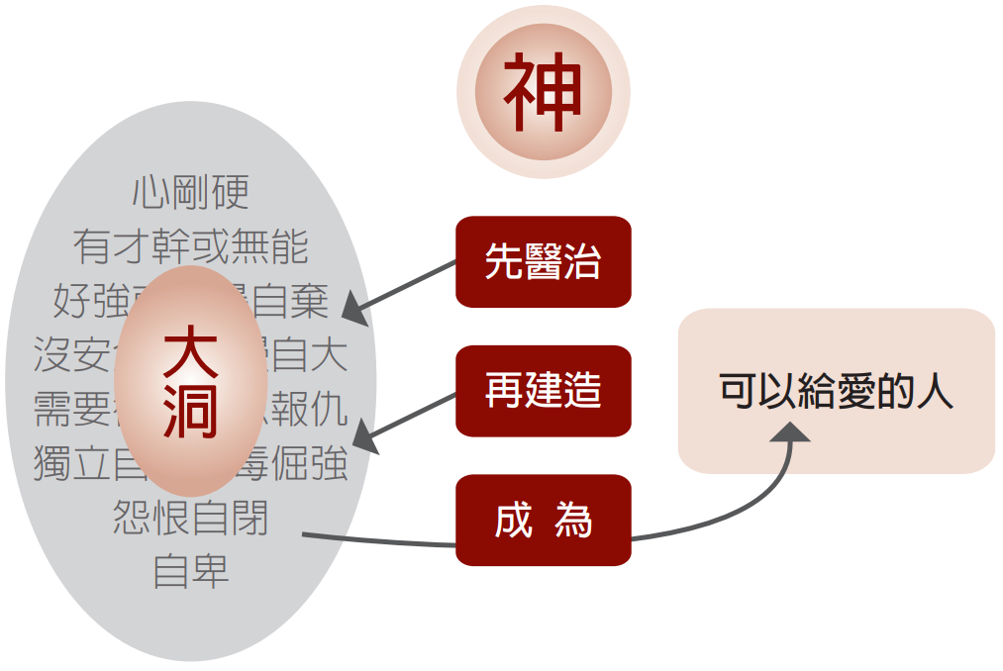

Slide 8
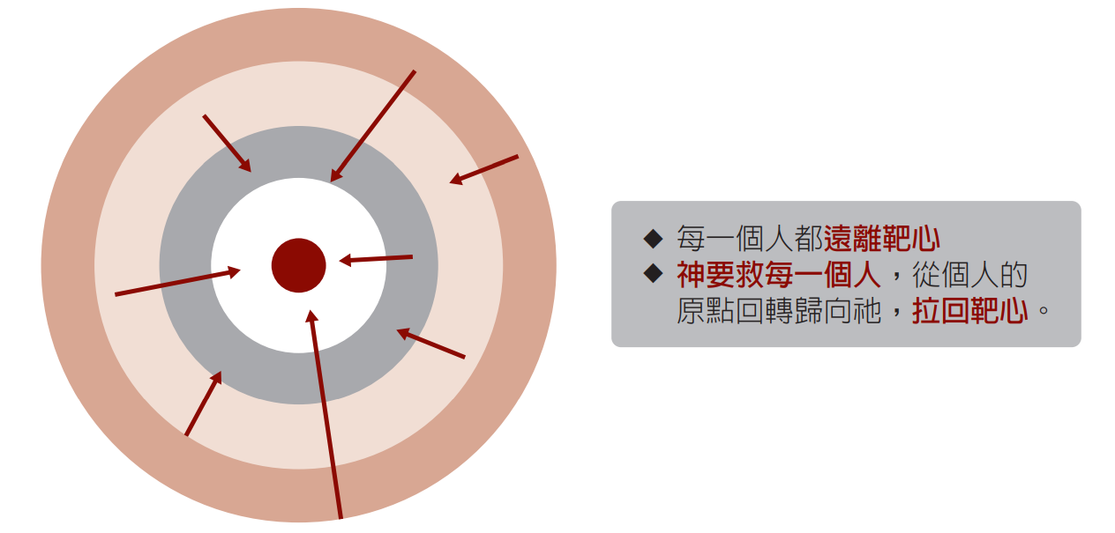

Slide 9
接受耶穌進入生命中，帶來的改變：
開始恢復與神的父子關係
羅5：11-我 們 既 藉 著 我 主 耶 穌 基 督 、 得 與
神 和 好 、 也 就 藉 著 他 、 以 神 為 樂 。
B. 出黑暗入光明
C. 聖靈内住
使人的靈蘇醒，恢復與神相通的管道。
賜給人生命的大能，脫離罪和死的律
將救恩賜給人
傳遞神的真理，明白神的心意，
使人有力量順服神的旨意
幫助我們經歷神
可以分辨真假神與邪靈的工作

Slide 10
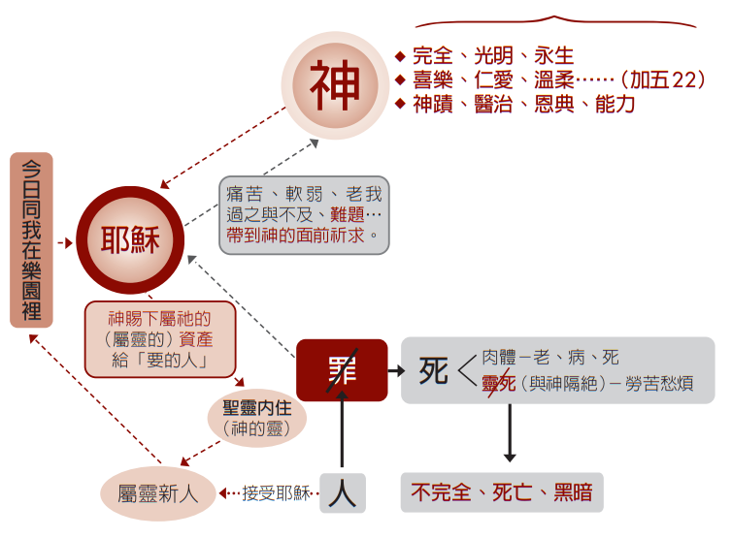

Slide 11
三. 屬靈生命的成長的要素
每天讀神的話:
A. 得生命
B. 順服神，成爲蒙福的人(參提後3：16-17）
2.禱告生活:
A. 在禱告中遇見神-主觀的經歷
B. 在禱告中經歷神的醫治與更新
3. 進入教會與基督的肢體連結:
A. 更認識神
B. 參加小組，聖經班，主日崇拜

Slide 12
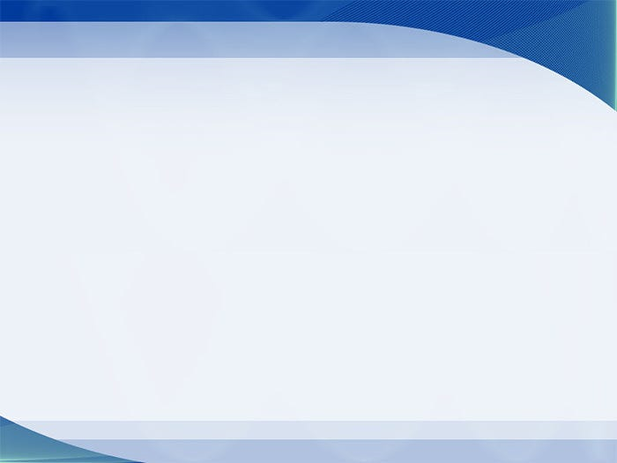
同心禱告

